Slide 1

Java Collections Framework
Part 1：Array 陣列深度解析與限制

Slide 2
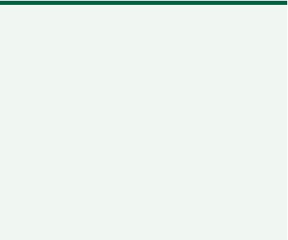
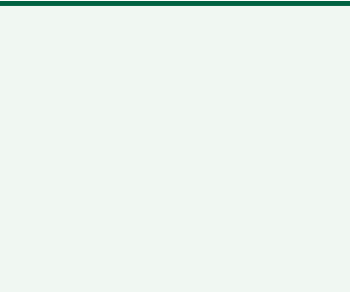
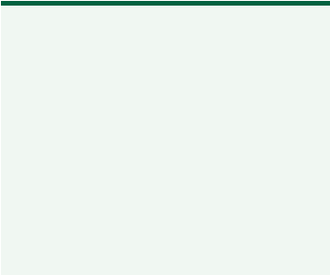



課程大綱預覽
在實際專案中，經常需要處理「一堆資料」（客戶、訂單、交易紀錄）。 JCF 是處理這些資料的標準工具箱。
Array (陣列)
Collection 體系
Map 體系
最基礎的容器，理解其限制是學習 Collection 的起點。
List, Set, Queue。處理大量元素的主力工具。
Key-Value 結構。查表、快取、統計的好幫手。

Slide 3
為什麼要先講 Array？
在進入強大的 Collection 之前，我們必須快速複習 Array。這不是因為它複雜，而是要建立一個核心認知：
「Array 的限制，就是 Collection 存在的理由。」
•
Array 是所有資料結構的底層物理基礎。
•
理解它的「痛點」，你才會明白 ArrayList 為什麼好用。
•
這對於開發效能與架構選擇至關重要。

Slide 4
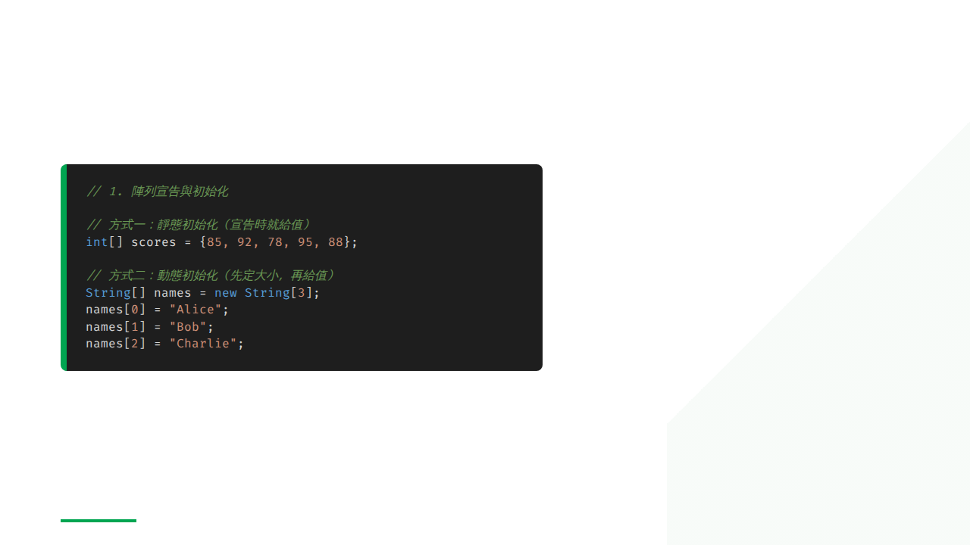


Array 基本操作：初始化
關鍵知識點
靜態初始化：適用於已知所有元素時。
動態初始化：必須指定 size，JVM 會給予預設值。
注意：索引 (Index) 永遠從 0 開始。

Slide 5
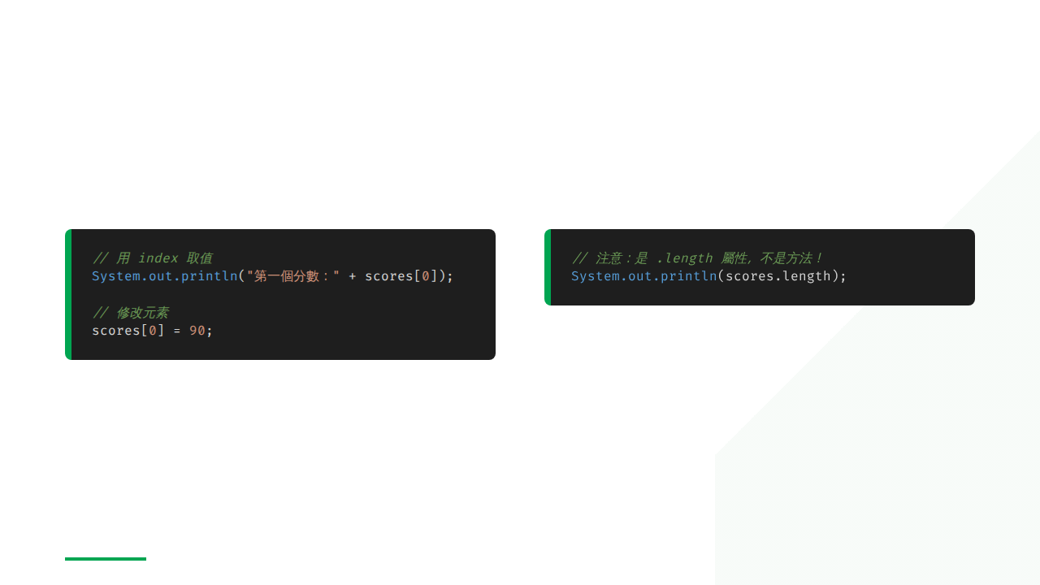
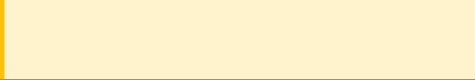
存取元素與長度屬性
存取與修改
陣列長度注意事項
型別 | 取得長度方式
Array | .length (屬性)
String | .length() (方法)
Collection | .size() (方法)
實務陷阱：存取不存在的 Index 會拋出 ArrayIndexOutOfBoundsException。

Slide 6
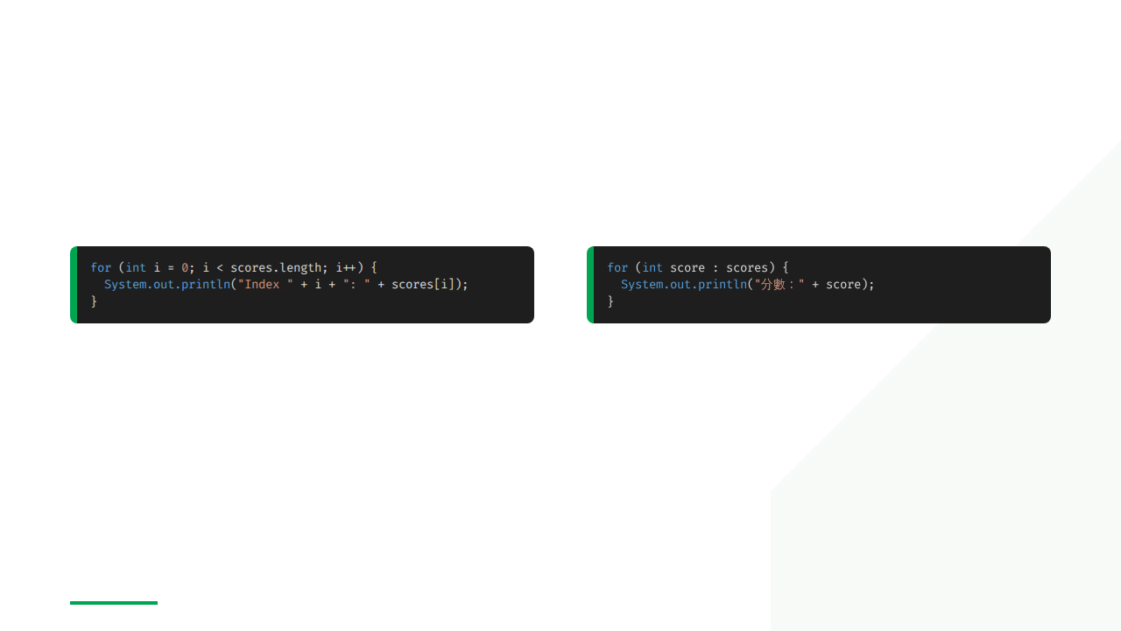
遍歷陣列 (Traversal)
傳統 for 迴圈
增強 for 迴圈 (For-each)
當你需要使用「索引位置」進行操作時使用。
推薦！ 語法簡潔，用於單純「讀取」所有元素的情境。

Slide 7
Arrays 工具類：
java.util.Arrays 提供了大量靜態方法，處理陣列時應優先考慮使用這些方法，而非自己寫迴圈。
方法名稱 | 功能說明 | 注意事項
toString() | 將陣列內容轉為易讀字串：[3, 1, 4] | 直接 print 陣列只會得到記憶體位址。
sort() | 對陣列元素進行排序（預設升序）。 | 底層使用 Dual-Pivot Quicksort。
binarySearch() | 使用二分搜尋法查找目標元素索引。 | 重要！ 搜尋前必須先進行 sort()。
equals() | 比較兩個陣列的「內容」是否完全相同。 | == 比較的是位址。
copyOf() | 複製陣列內容並可指定新長度。 | 常用於陣列的手動擴容。

Slide 8
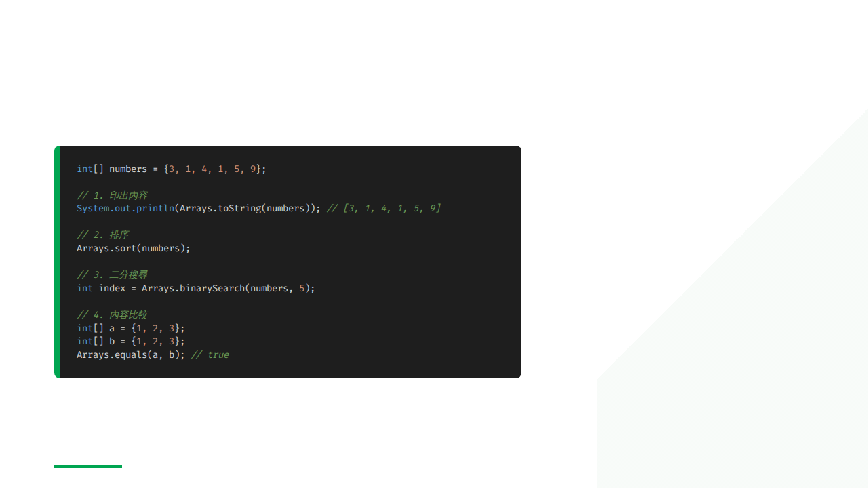
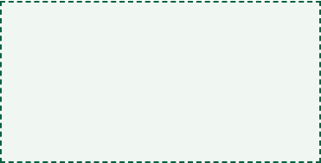
Arrays 工具類 程式碼示範
實務 Tip
Arrays.fill(zeros, 0) 常用於初始化大量資料的預設值，例如影像處理或統計分析的計數器初始。

Slide 9
Array 的致命限制
固定長度 (Fixed Length)
這是 Array 最大的問題。一旦初始化，長度就不能動。如果你的購物車原本只有 3 格，想加入第 4 件商品，Array 會直接報錯。
•
無法動態增減。
•
沒有內建的 add(), remove()。
•
想刪除中間元素？必須手動位移後方所有元素，效率極低。

Slide 10

傳統解法：手動擴容的繁瑣
當 Array 空間不足時，你必須：
建立一個全新的、更大的陣列。
使用迴圈將舊陣列的資料逐一複製過去。
在新位置加入新元素。
將原本的變數名稱重新指向新陣列。
這在大型系統實務上幾乎不可行，效率太差且代碼冗長。

Slide 11
為什麼我們需要 Collection？
Java 提供 Collection Framework，就是為了把這些 「搬家」、「擴容」、「位移」的任務全部封裝好。
ArrayList = 自動化擴容的陣列

